Slide 1
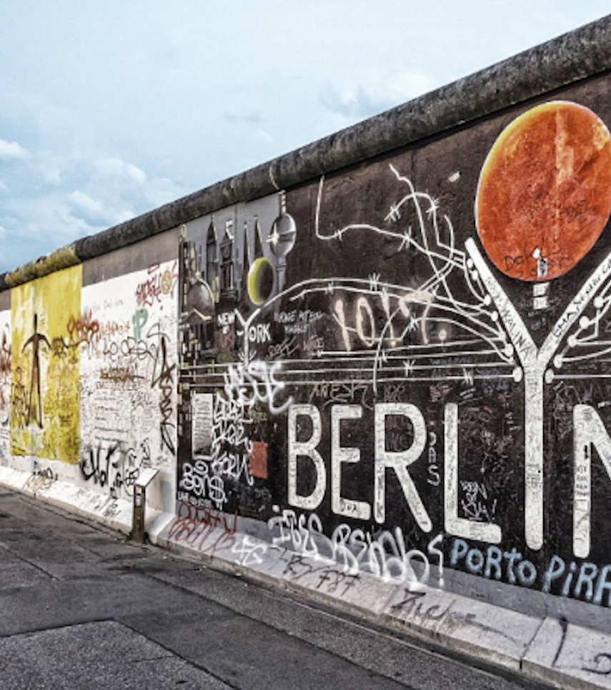
Il muro di Berlino
Nel 1960, mentre la RDT versava in una grave crisi economica, cominciò una massiccia emigrazione verso la RFT: quasi 2000 persone al giorno si trasferivano da Berlino est a Berlino ovest. Per bloccare questa emorragia, nella notte fra il 12 e il 13 agosto 1961, il governo tedesco-orientale divise con un reticolato la città e, nei giorni seguenti, costruì il “Muro di Berlino”, che separò anche fisicamente la città, come riferisce l’articolo riprodotto. Migliaia di abitanti di Belino est, che lavoravano a Berlino ovest, furono costretti ad abbandonare i loro impieghi. Con un comunicato ufficiale, la RDT giustificò il Muro di Berlino col diritto di ogni Stato sovrano di controllare i propri confini, in questo caso c’era “l’esigenza di sbarrare il passo ai revanscisti tedesco-occidentali”. Negli anni seguenti, furono molti i tedeschi orientali che cercarono di oltrepassare il Muro di Berlino, in cerca di una maggiore prosperità. Le guardie di confine avevano l’ordine di sparare a vista: furono quasi 200 le persone uccise, mentre tentavano di oltrepassare il Muro.

Slide 2
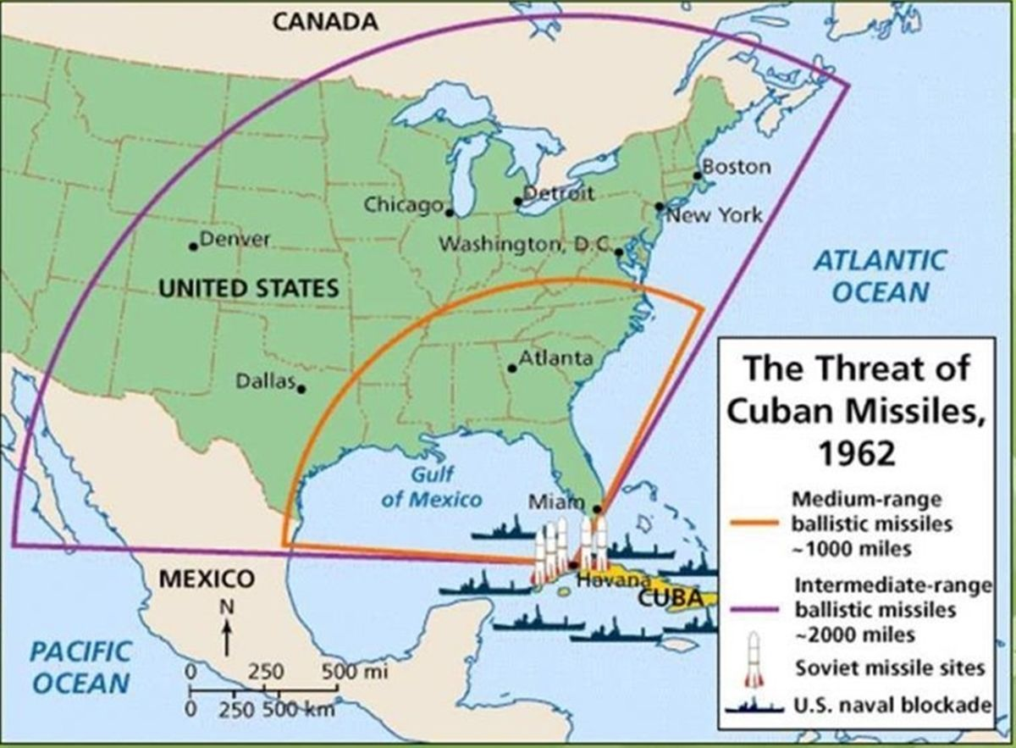
Crisi dei missili a Cuba e distensione
Ottobre 1962
Kennedy vs Chruščëv
L’Urss stava schierando missili nucleari a Cuba (dal 1959 a Cuba c’era il regime rivoluzionario di Fidel Castro) e gli Stati Uniti minacciano di rispondere con le armi.
Accordo Usa Urss e distensione (trattato di non proliferazione nucleare, Ostpolitik, enciclica Pacem in terris)

Slide 3
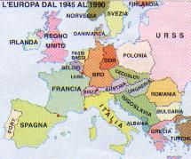
Europa Orientale
Economia civile arretrata
1964 sostituzione Chruščëv con Bréžnev
Misure a favore di operai e contadini
Ripristino di metodi autoritari
Socialismo reale

Slide 4
Europa occidentale
Dittature:
Franco in Spagna (1939-1975)
Salazar in Portogallo (1932-1970)
“Dittatura dei colonnelli” in Grecia (1967-1974)
Nuova stagione politica (partiti socialdemocratici al governo)
Welfare e boom economico
Integrazione europea

